Slide 1
Flow berekeningen

Slide 2
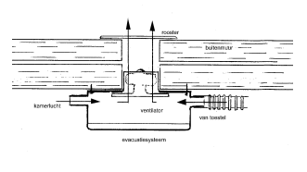
Gas evacuatie systeem
Wanddoorvoer
Notes:
De veiligheid van u en uw personeel in de operatiekamer is van het grootste belang (ARBO). Het op de juiste wijze afvoeren van vrijkomende anesthesiegassen verdient dan ook terecht veel aandacht. Het passief afvoeren van gas via een over de vloer liggende slang is uitermate onbetrouwbaar: er is geen enkele garantie, dat het gas de buitenlucht zal bereiken. Een (zeer) geringe verhoging van de druk in de buitenlucht kan de afvoer al belemmeren! De enige gegarandeerde methode van afvoeren is via een actief gesloten afzuigsysteem met een ventilator. Het reguleren van de benodigde kleine onderdruk in de afvoerslang wordt geheel automatisch geregeld in ons GAS EVACUATIESYSTEEM.
Een fluisterstille ventilator zorgt voor deze onderdruk, die kan worden gecontroleerd via de gemonteerde gas zak. Deze dient tijdens de werking geheel te worden leeggezogen en dus volkomen plat te zijn! Er kunnen twee toestellen worden aangesloten op een unit. De afvoer naar buiten geschiedt rechtstreeks door de wand via een kanaal van 10 cm doorsnede. De unit zelf wordt bij voorkeur in het zicht binnen tegen de wand bevestigd. Met het gas evacuatiesysteem van Vererinary Technics Int. voldoet u in alle opzichten aan huidige en toekomstige eisen omtrent het verantwoord afvoeren van anesthesie gassen!

Slide 3
Definities
Vt = ademvolume of teugvolume = de hoeveelheid gas die in een normale ademhaling wordt in- en uitgeademd
o Voor kleine hondjes en katten is dit 15 ml/kg.
o Voor grote honden >40 kg is dit 10 ml/kg
o Deze waarden gelden NIET voor pups en kittens
F = ademfrequentie = aantal ademhalingen per minuut
o Voor kleine hondjes en katten is dit 15 x per minuut
o Voor grote honden >40 kg is dit 10 x per minuut
o Deze waarden gelden NIET voor pups en kittens
Vo = adem-minuutvolume = de hoeveelheid gas die per minuut wordt in- en uitgeademd.= ademfrequentie x Vt
Minimale O2-behoefte= die hoeveelheid O2 die bij een dier in rust (narcose) minimaal nodig is om de stofwisseling normaal te laten lopen.
º Minimaal 10 ml O2/kilogram /minuut

Slide 4
Flow berekeningen
^{Non-rebreathing systemen}
• De gasflow wordt bepaald door het adem-minuutvolume.
• Dit adem-minuutvolume moet met een factor 2,5 vermenigvuldigd worden.
• Er vindt namelijk géén hergebruik plaats dus voor iedere ademhaling moet vers/schoon gas aanwezig zijn.
• Voor de kleinere patiënten ( < 8 – 10 kg) is een non-rebreathing systeem erg geschikt in verband met de geringe weerstand van het systeem.
• Voor de zwaardere honden niet praktisch vanwege de hoge gasflows en het daarbij behorende hoge gebruik van isofluraan.
• Met behulp van een capnograaf kan de flow worden teruggebracht tot dié flow waarbij nog net geen CO2 wordt ingeademd.

Slide 5
^{Flowberekeningen}
^{Rebreathing systemen}
• In principe hoeft slechts de zuurstof aangevuld te worden die metabool wordt verbruikt.
• Deze bedraagt (met een veiligheidsmarge) 10 ml zuurstof/kg /minuut.
• Voor de berekening van de in te stellen gasflow kan dus deze
10 ml/kg/minuut worden gebruikt.
• Dankzij een rebreathing systeem kan het verbruik van zuurstof en daarmee het verbruik van isofluraan aanzienlijk worden beperkt.

Slide 6
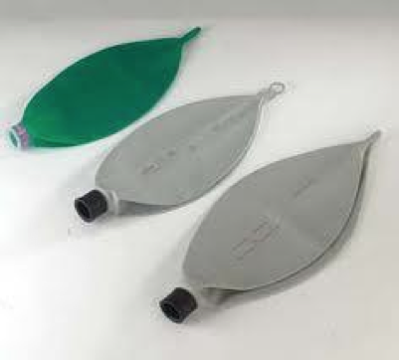
^{Ademballon}
• Ademballon is voorraadkamer van gas
• Mbv ademballon kan je het dier beademen
• Ademballon wordt gebruikt voor controle drukverlies: lekkages in systeem.
• De inhoud van de ademballon moet minstens 2-3x
het ademvolume van het dier kunnen bevatten:
• Meestal wordt een ballon van 2 liter gebruikt

Slide 7
Voorbeeld flowberekening
Kat 4,5kg, ademfrequentie(F) 32x/min
Wat is het Vt? (= ademvolume)
(15ml/kg) →Vt = 4,5 x 15 = 67,5ml
Wat is het Vo? (adem-minuutvolume)
(F x Vt) Vo= 32 x 67,5 = 2160ml
Wat is de benodigde gasflow?
(Vo x systeemfactor) 2160 x 2,5= 5400ml=5,4L

Slide 8
Voorbeeld flowberekening
Kat gaat langzamer ademhalen: F32 →F16
Wat wordt de nieuwe Vo?
67,5 x 16 = 1080ml
Wat wordt de nieuwe gasflow?
1080 x 2,5 = 2700ml = 2,7L

Slide 9
Voorbeeld flowberekening
Labrador 25kg, F 16 x/min
Wat is het ademvolume Vt?
Vt = 25kg x 10 (ademvolume/kg van een grote hond) = 250ml
Wat is het adem-minuutvolume Vo?
Vo= 250 x 16 = 4000ml = 4L
Cirkelsysteem heeft factor 1 → dus 4L
Of (alleen verbruikte O2 wordt vervangen) 10ml O2/Kg/min → 25 x 10 = 250ml !

Slide 10
Controle anesthesie apparatuur (filmpje OC)
Controleer O2 gasfles
Vloeistofniveau verdamper
Flowmeter
Controleer bypass

Slide 11
Voorbeeld protocol gasnarcose aansluiten

